Slide 1
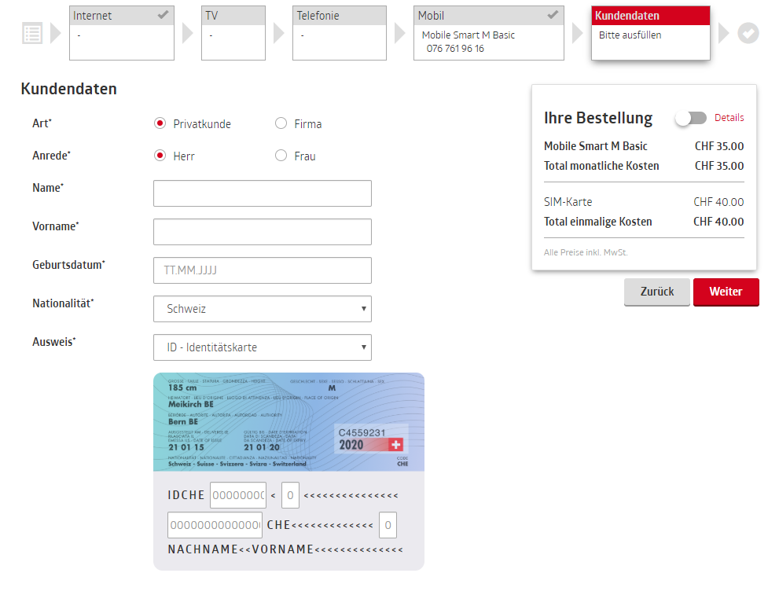

Slide 2
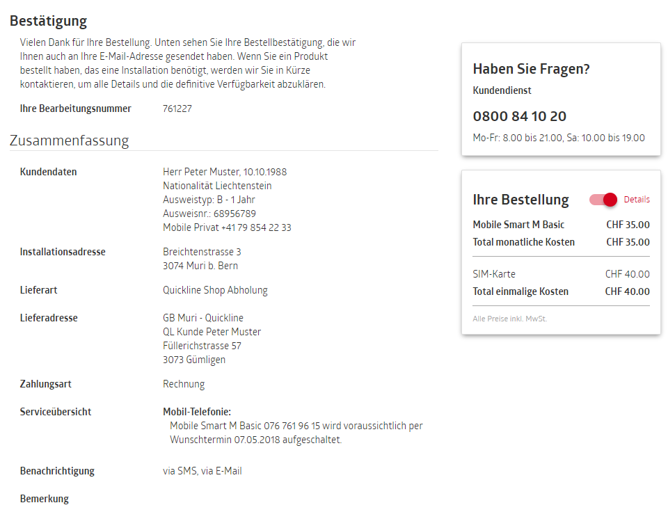
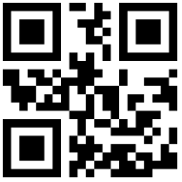
Ausweisvalidierung (i)
Bitte validieren Sie Ihre Ausweisdaten mittels der
App «QL???». Diese finden Sie in Ihrem App Store
iOS App Store, Google PlayStore

Slide 3
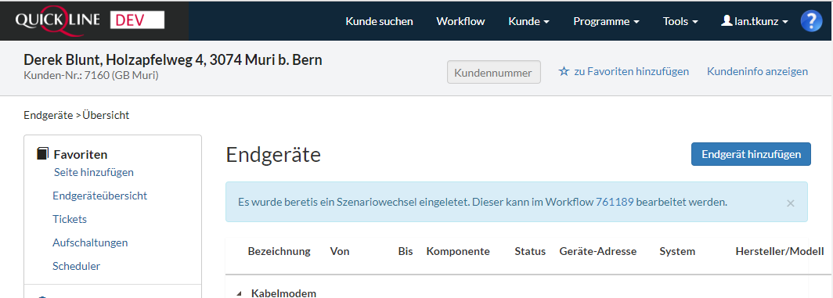
Kundenidentifikation

